Slide 1
Webmail
프로젝트 발표
20133267 정대겸
20163335 곽지원
20163291 백소현

Slide 2
목차
01. 프로젝트 개요
1. 개요
02. 프로젝트 시연 동영상
03. 주요 코드 설명 및 환경설정
1. 회원가입 및 탈퇴
2. caps look
3. 비밀번호 변경 및 DB연결
4. 보낸 메일 함 확인
5. 주소록 관리 및 메일 쓰기
6. 메일 읽기
04. 프로젝트 결과
1. 완성도 평가
2. 일정 계획 평가
3. 형상 관리 평가

Slide 3
프로젝트 개요

Slide 4



01.개요

Slide 5
프로젝트 시연 동영상

Slide 6
주요코드설명
및
환경설정

Slide 7
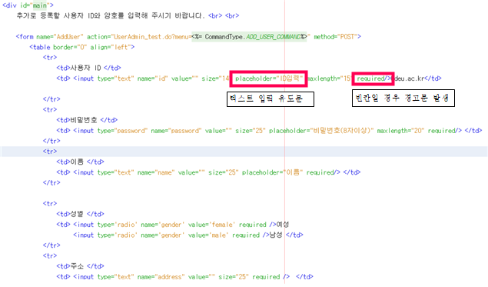
1. 회원가입 및 탈퇴

Slide 8
1. 회원가입 및 탈퇴

Slide 9
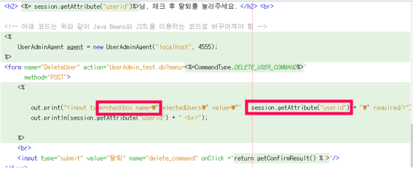
1. 회원가입 및 탈퇴

Slide 10
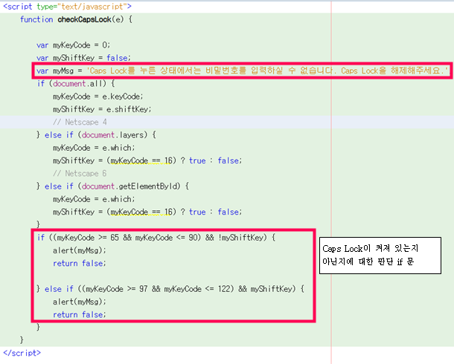
2. caps look

Slide 11
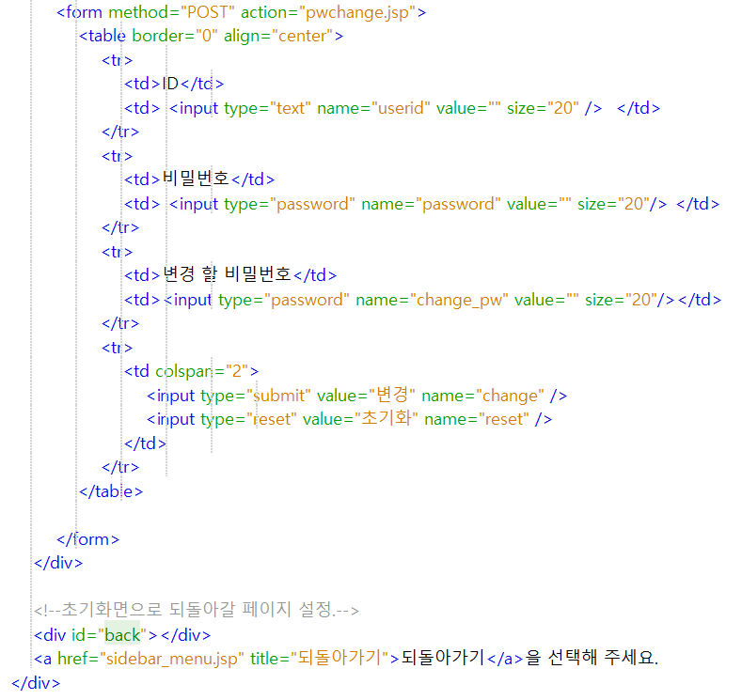
3. 비밀번호 변경 및 DB연결

Slide 12
3. 비밀번호 변경 및 DB연결

Slide 13
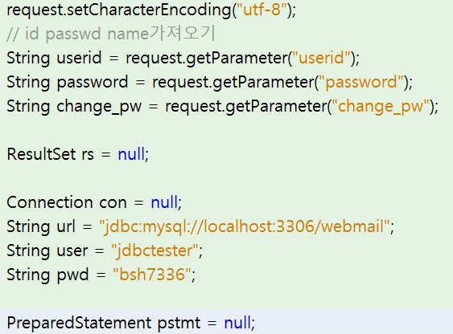
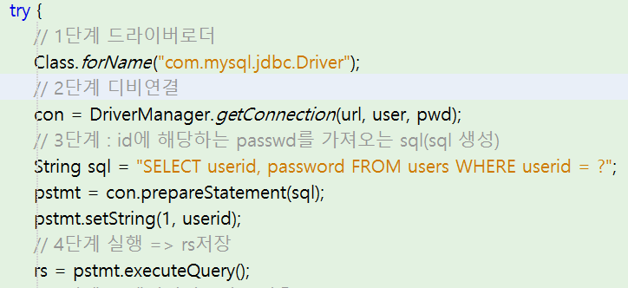
3. 비밀번호 변경 및 DB연결

Slide 14
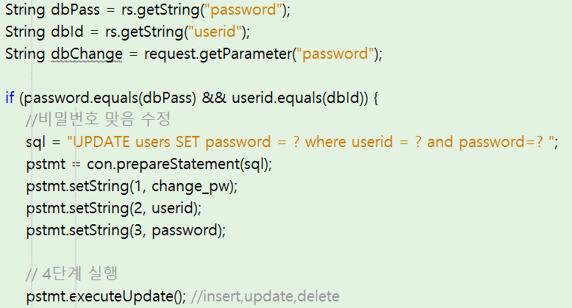
3. 비밀번호 변경 및 DB연결

Slide 15
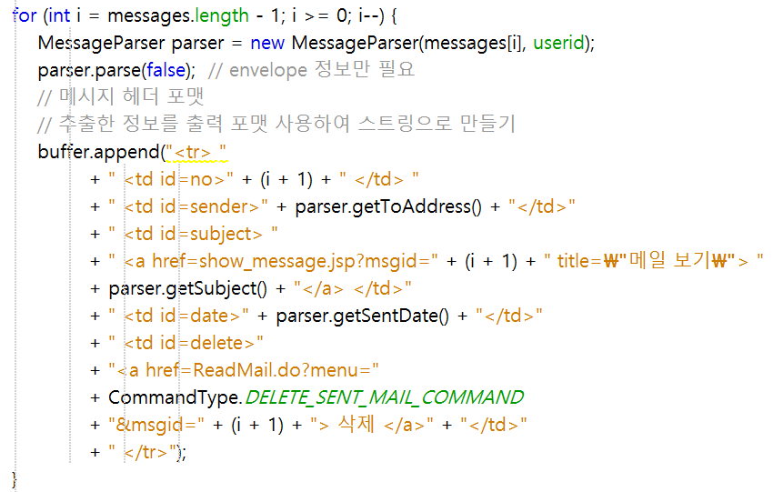
4. 보낸 메일 함 확인

Slide 16

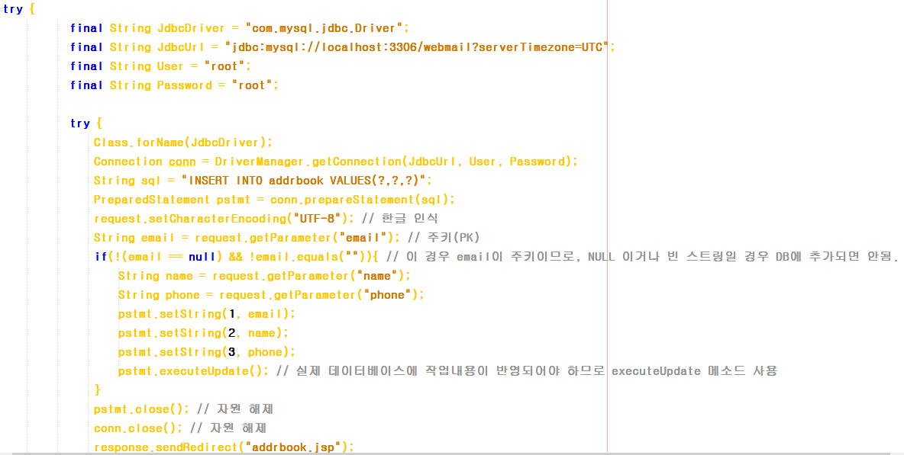
5. 주소록 관리 및 메일 쓰기

Slide 17
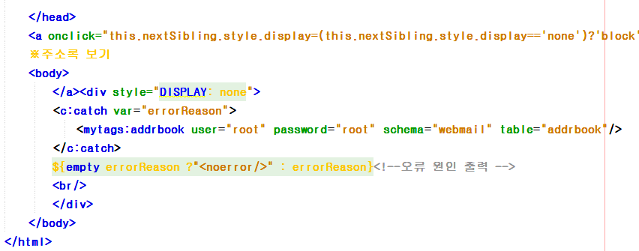
5. 주소록 관리 및 메일 쓰기

Slide 18
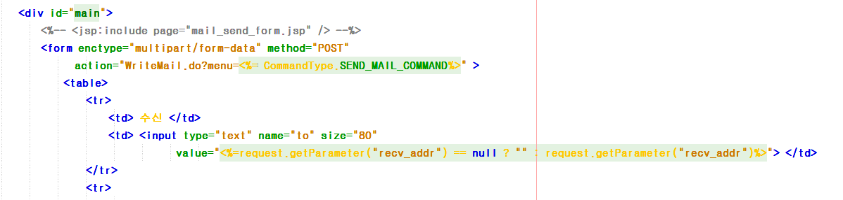
6. 메일 읽기

Slide 19
프로젝트 결과

Slide 20
1. 완성도 평가
No | 기능 | 우선 순위 | 구현
1 | 회원가입을 할 수 있다. | 상 | O
2 | 회원탈퇴를 할 수 있다. | 상 | O
3 | 회원정보를 변경할 수 있다. | 하 | X
4 | 메일 검색을 할 수 있다. | 중 | X
5 | 메일 수신을 순차적으로 받을 수 있다. | 상 | O
6 | 보낸 메일함을 확인할 수 있다. | 상 | O
7 | 메일 전송 시 다중파일 첨부가 가능하다. | 하 | O
8 | 특정 주소록 삭제가 가능하다. | 상 | O
9 | 특정 주소록 추가가 가능하다. | 상 | O
10 | 특정 주소록 변경이 가능하다. | 하 | O
 | 완성도(%) |  | 80%
계획했던 10가지
추가 기능 중 구현에
성공한 기능은 8개이다.
각 기능의 중요도를
반영한 우선순위를
고려하여 완성도를
계산하였다.

Slide 21
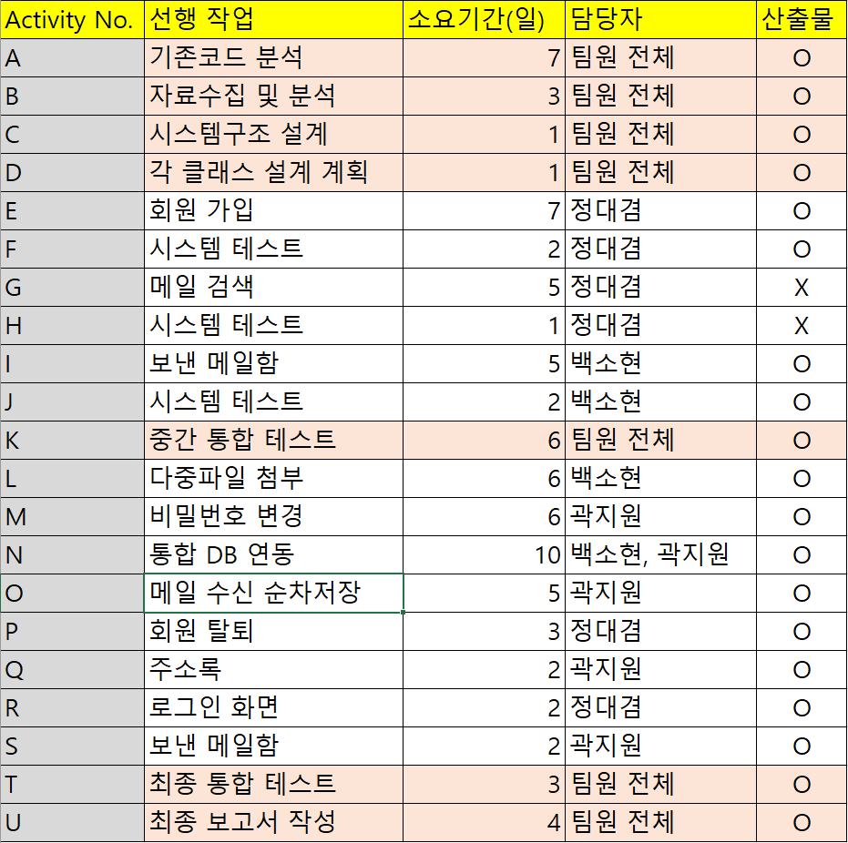
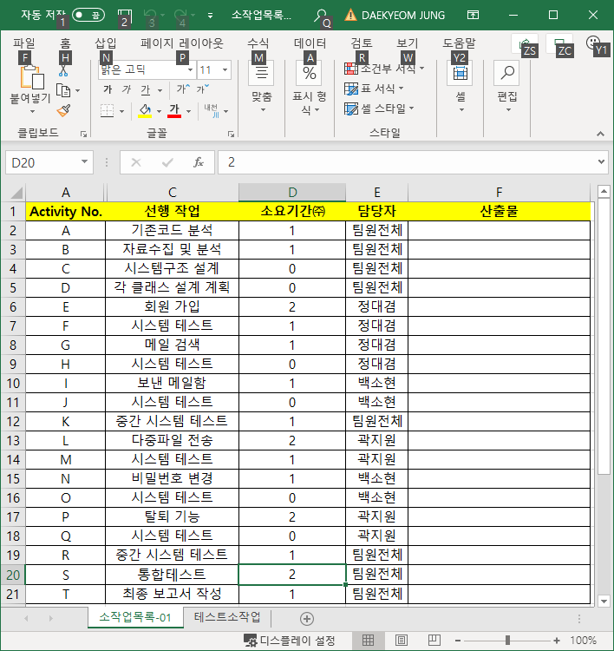
2. 일정 계획 평가
일정 일부 변경

Slide 22
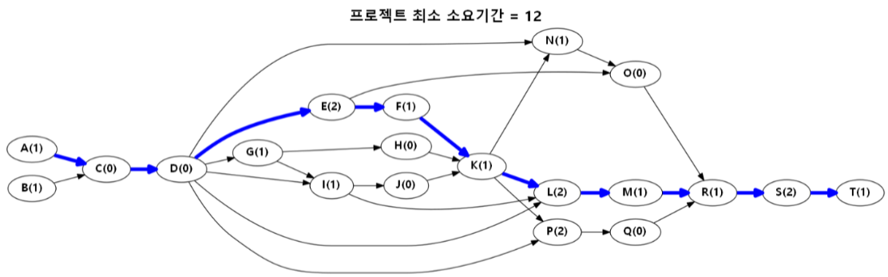
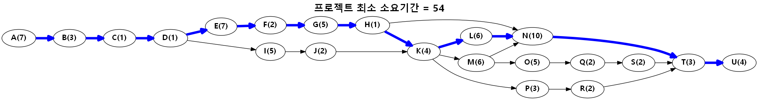
2. 일정 계획 평가
변경 전 CPM
CPM이 한눈에 보기 복잡
주 단위의 일정 불명확
따라서 일정을 단순화하고 일(日)단위로 변경
변경 후 CPM

Slide 23
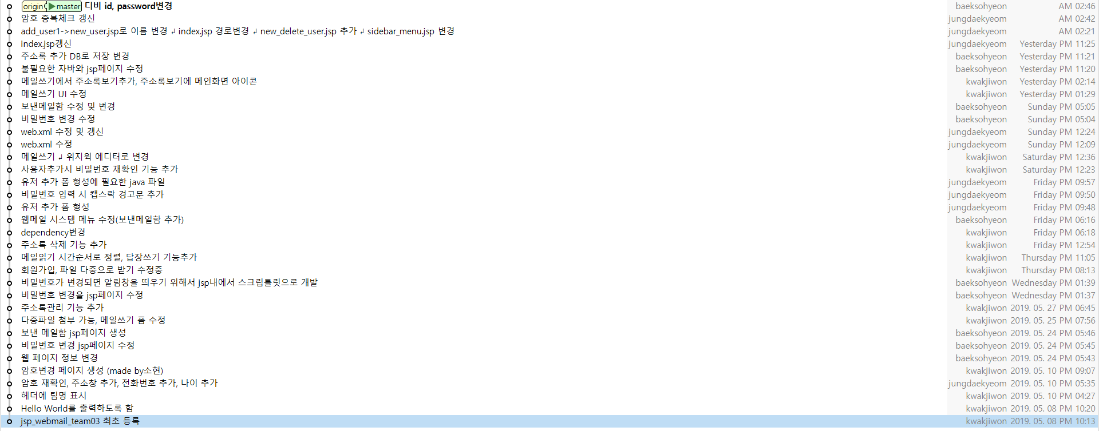
3. 형상 관리 평가

Slide 24
Q & A

Slide 25
Thank you

